Slide 1
CEPC增强器磁铁TDR研究计划
康文
2018.12.26

Slide 2
内容
增强器磁铁TDR研究重点
TDR研究的技术难点和挑战
增强器二极磁铁设计方案及比较
增强器磁铁TDR研究计划

Slide 3
增强器磁铁TDR研究重点
CEPC增强器和对撞机同处一个隧道，周长为100km，总共有16320台二极磁铁、2036台四极磁铁和448台六极磁铁。
增强器磁铁磁场变化波形为梯形波，上升时间4s，平顶1s，下降时间4s。
增强器二极磁铁长度为4.7m, 最低工作磁场只有29 Gs（@10GeV），最高工作磁场为392 Gs（@120GeV），是增强器磁铁中技术难度最大、加工时间最长、造价最多的磁铁。
 | BST-63B@100km
Quantity | 16320
Minimum field (Gs) | 29
Maximum field (Gs) | 392
Gap (mm) | 63
Magnetic Length (mm) | 4700
Good field region (mm) | 55
Field uniformity | 0.1%
Field reproducibility | 0.05%

Slide 4
增强器二极磁铁技术难度和挑战
所有磁铁的总长度~75km，降低磁铁造价是磁铁设计时必须要考虑一个重要因素；
最低工作磁场时的绝对误差 <29Gs*0.1%=0.029Gs，而常规铁芯材料（硅钢片）剩磁在磁间隙内产生的磁场大约为4-6 Gs；
由于材料磁化曲线在低场区域的不准确度以及计算机模拟程序自身在低场时精确度不足，无法采用常规的优化磁场的设计方法；
通常霍尔探头通常的绝对测量精度大约为 0.02 Gs, 已无法测量磁场误差和磁场的重复精度.
磁铁长度为4.7m，而截面尺寸大约0.3m，长径比很大的磁铁的加工制造、吊装和运输也具有挑战性.

Slide 5
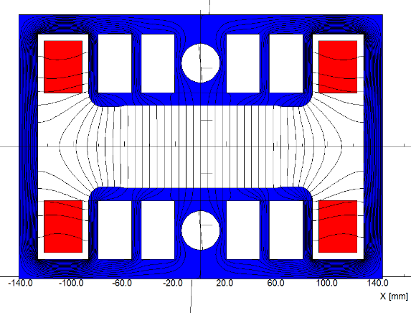
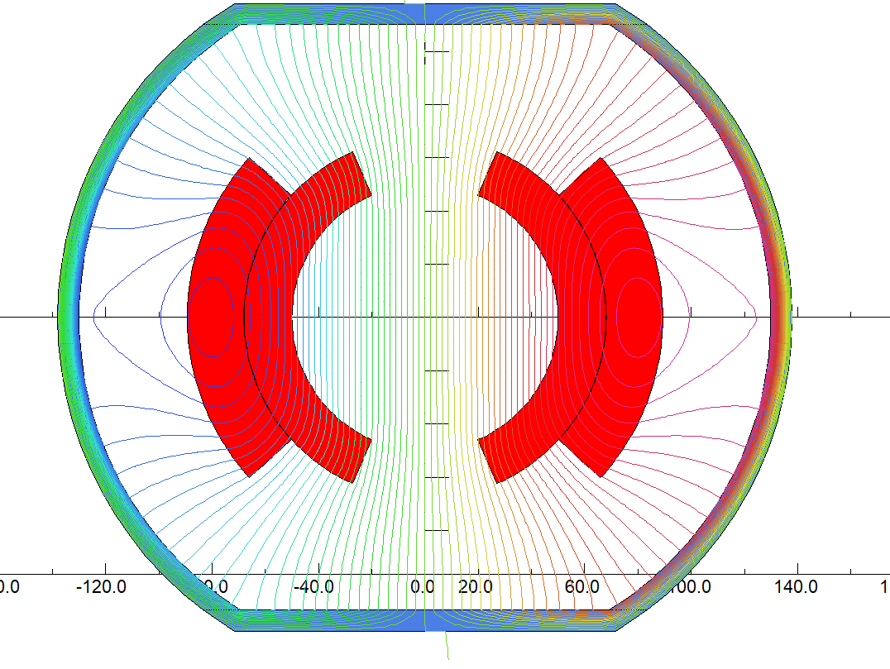
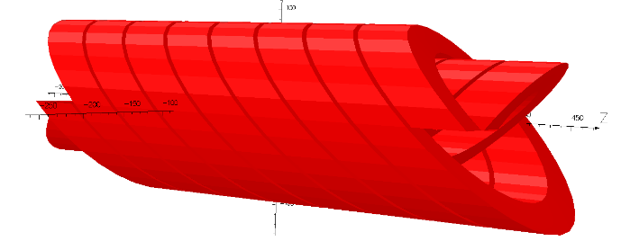
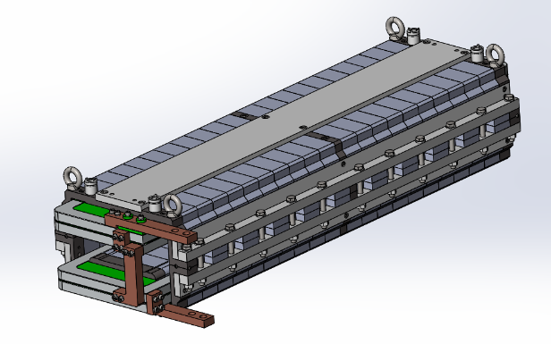
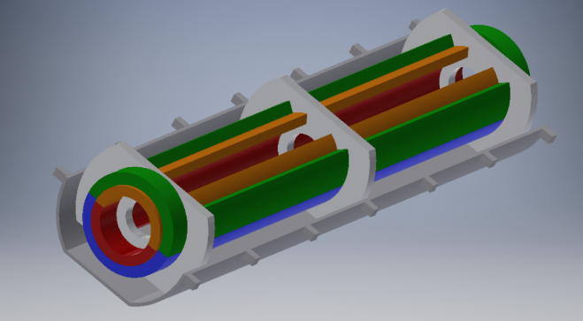
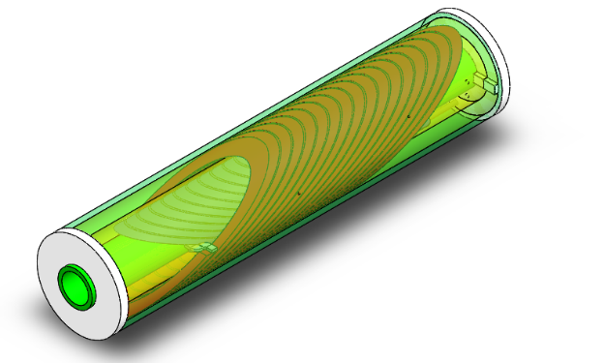
增强器二极磁铁方案设计
针对增强器二极磁铁的设计指标和技术难点，目前我们完成了三种可行的技术方案设计，其中一种是铁芯方案，两种是空芯线圈方案。

Slide 6
增强器二极磁铁设计方案比较
三种设计方案比较
从高场功率损耗看，铁芯方案励磁效率最高，但是低场性能可能无法满足设计要求，需要通过实验样机进行验证；
CT和CCT方案在低场时可以满足设计要求，但是在高场时，励磁效率比较低；
相比之下，CCT方案比CT方案高场励磁效率略高，而且磁场对线圈的形位公差不太敏感，因此作为首选方案进行实验样机研制。
 | Iron Yoke | CT | CCT
Turns per magnet | 2 | 4 | 264
Max.current (A) | 856 | 1275 | 434
Min.current (A) | 71 | 109 | 46.5
Conductor area (mm²) | 1200 | 1233 | 750
Max.current density(A/mm²) | 1.04 | 1.03 | 0.72
Max. power loss (W) | 407.7 | 1496 | 862
Avg. power loss (W) | 163.1 | 598 | 345
Inductance (mH) | 0.09 | 0.36 | 1.5
Magnet size（mm） | 330 | 300 | 280
Magnet length (mm) | 4650 | 4632 | 4865
Magnet weight (ton) | 1.4 | 0.45 | 0.5

Slide 7
增强器磁铁TDR研究计划
TDR研究计划
2018年1月-2018年12月：探索高精度低场二极磁铁样机的设计方案，完成各种小型实验样机的物理设计和结构设计；
2019年1月-2019年12月：完成小型实验样机（包括铁芯和空芯两种）的加工制造和实验验证；
2020年1月-2020年12月：根据小型样机验证的结果，确定CEPC高精度低场二极磁铁的设计方案，完成正式磁铁样机的设计以及磁场测量系统的设计；
2021年1月-2021年12月：完成磁铁正式样机和超高精度磁场测量系统的加工制造；
2022年1月-2022年6月：完成磁铁样机性能的测试验收，完成项目总结、归档和最终验收。
2022年7月-2022年12月：完成增强器磁铁TDR设计及报告撰写。

Slide 8
谢谢！

